Slide 1

Capa texto
Capa
texto

Slide 2

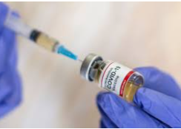
A RESPONSABILIDADE CIVIL DOS LABORATÓRIOS PELAS VACINAS CONTRA A COVID-19 E O SEU SEGURO

Slide 3

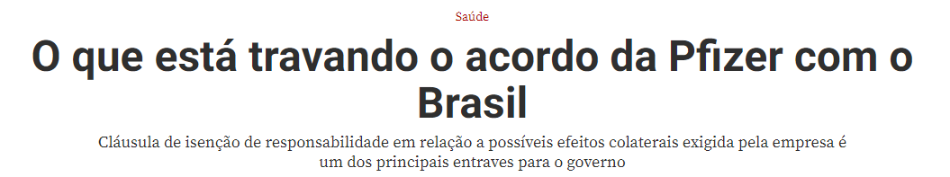
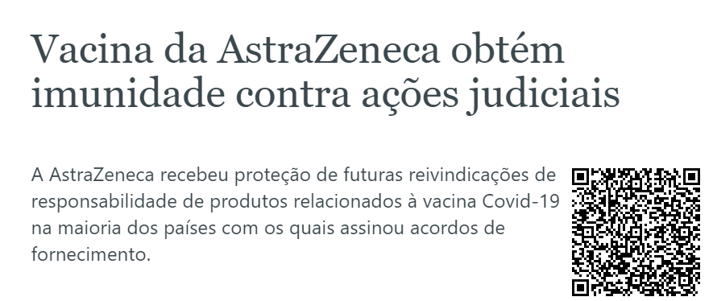
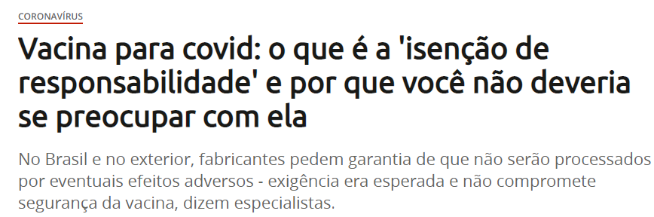
NOTÍCIAS:

Slide 4
Histórico
EUA:
1970 – 1980 – DTP – Difteria, Tétano e Coqueluche
Graves danos cerebrais - encefalopatia;
Risco < Benefício;
Movimento Anti - DPT

Slide 5
Consequências
Aumento das demanda - custas judiciais;
Desistência de inúmeros laboratórios;
Escassez da vacina;
Aumento dos preços;
Propagação da doença;
Paralisação dos investimentos em pesquisas.
danos cerebrais - encefalopatia;
Risco < Benefício;
Movimento Anti - DPT

Slide 6
NCVIA
1986 – Sancionada a “Lei Nacional de Lesões por Vacinas Infantis” (Nacional Childhood Vaccine Injury Act – NCVIA)
Objetivo: Eliminar a potencial responsabilidade financeira dos fabricantes de vacinas devido aos efeitos adversos.
Programa Nacional de Compensação por Danos de Vacinação.

Slide 7
Funcionamento
Familiares ou “vítima”
Programa Nacional de Compensação por Danos de Vacinação.
Farmacêutica
Gestão: órgãos de saúde e judiciário especializado.
Financiado: imposto de baixo valor que incide sobre todas as vacinas em circulação no pais – “Seguro Obrigatório”

Slide 8
Vantagens
Sistema mais célere;
Baixo custo processual;
Área de conhecimento especializado;
Ausência de demandas contra enormes grupos;
Investimento, dedicação e estudo dos laboratórios farmacêuticos.

Slide 9
Números
2006 – 2018 – 7.565 indenizações (520 óbitos);
3,7 bi de vacinas aplicadas nos EUA;
1 indenização para cada 500 doses;
Total pago U$ 4,15 bi;
Valor muito menor do que as intercorrências de outros fármacos.
*Gripe*

Slide 10
Panorama Mundial
Programas semelhantes:
Alemanha – 1961
França - 1963
Japão - 1970

Slide 11
Panorama Nacional
Necessidade de criação de PEC;
Problemas de situação fiscal;
Ausência de verba;
Transferência de responsabilidade.

Slide 12
Muito Obrigado!
Capa texto
Capa
texto
Karina Lanzellotti Saleme Losito
Diretora Jurídica
11 – 99227-0033
Karina@znt-net.com.br
www.znt-net.com.br
@zntconsultoria

